Slide 1
Chapter 4: Multithreaded Programming
อาจารย์ ดร.อรรถพล อดุลยศาสน์
คณะวิทยาศาสตร์เทคโนโลยี และการเกษตร
สาขาคอมพิวเตอร์

Slide 2
Objectives
สามารถอธิบายหลักการพื้นฐานของ thread และโครงสร้างพื้นฐานของ การใช้งาน CPU ที่สนับสนุนหลักการของ multithreaded computer system
สามารถอธิบาย APIs สำหรับ Pthreads, Win32 และ Java thread libraries
เข้าใจประเด็นปัญหาที่เกี่ยวข้องกับ multithread programming

Slide 3
Thread
Thread คือหน่วยพื้นฐานของการใช้งาน CPU (CPU Utilisation) ในการประมวลผล
ในบทที่แล้ว process ถูกสมมุติให้มีเพียง thread เดี่ยว ในความเป็นจริง 1 process สามารถมีหลายๆ threads ได้
Thread 1 ชุด มีองค์ประกอบคือ ID, PC, register set, stack
หาก process ใดมี thread หลายตัว (multiple threads) จะมีการร่วมใช้ทรัพยากรคือ code, data, opened files และ signals
ดังนั้น OS จะสามารถทำงานได้หลายๆงานพร้อมกัน

Slide 4
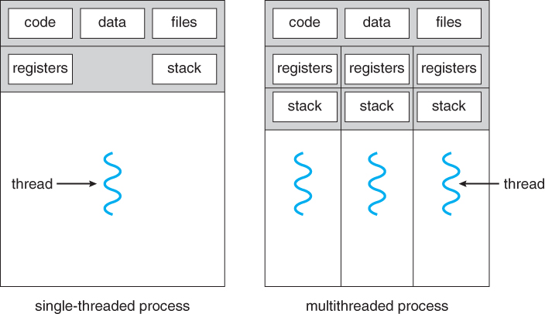
Single-thread and Multi-thread Process

Slide 5
Understanding to Idea of Thread
ในการพัฒนาโปรแกรมทำงานบนคอมพิวเตอร์รุ่นใหม่นั้น แต่ละ process จะสามารถมี threads หลากหลาย มาทำงานให้ ภายใต้การควบคุมที่ซับซ้อน
เช่น web browser อาจมี threads ทำงานแสดงภาพ แสดงข้อความ และไปโหลดข้อมูลเพิ่มเติมจาก server
หรือ web server ต้องมี threads หลายๆตัวเพื่อให้บริการ users ที่เข้ามาขอใช้บริการ ซึ่งจะเห็นว่าแท้จริงเป็นการทำงานเหมือนกันแต่รับผิดชอบ user แตกต่างกัน
Multiprocesses และ multithread จึงแตกต่างกันที่การใช้ทรัพยากร คือ thread ใช้ทรัพยกรร่วมกันบางส่วน

Slide 6
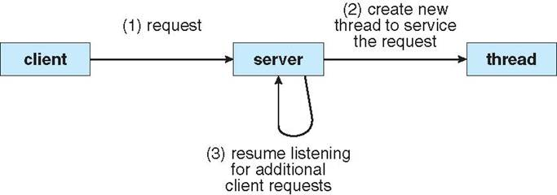
Multithreaded Server Architecture
Notes:
1.การสร้าง process ใหม่ทุกครั้งซ้ำๆกันเมื่อมีการร้องขอจาก client จะทำให้เปลืองทรัพยากร และเสียเวลาในการสร้าง process
2.ดังนั้นแทนที่จะสร้าง process ขึ้นมาหลายๆตัว ก็กระทำเพียงสร้าง thread ใหม่ขึ้นมาเพื่อบริการให้แก่ผู้ใช้แต่ละคน โดยใช้ทรัพยากรอื่นๆร่วมกัน

Slide 7
Benefits
ประโยชน์ของการใช้งาน multithread สามารถอธิบายได้ 4 ประการคือ
Responsiveness: ทำให้การตอบสนองต่อผู้ใช้มีคุณภาพ เมื่อภาระงานถูกประมวลโดย thread คู่ขนานไปกับการทำตามคำสั่งอื่นๆของผู้ใช้
Resource sharing: การแบ่งการใช้งานทรัพยากรด้านหน่วยความจำ เช่น code และ data
Economy: ประหยัดทั้งในด้านทรัพยากรและเวลา เนื่องจากการใช้ thread สามารถเข้าถึงและควบคุมการทำงานได้ดีกว่าการใช้ process ใหม่ เช่นการสร้าง thread ใหม่ทำได้เร็วกว่าสร้าง process ใหม่ถึง 30 เท่า และการสลับเนื้อหา (context switching) เร็วกว่า 5 เท่าใน Solaris OS
Scalibility: multithread เหมาะสมกับโครงสร้างคอมพิวเตอร์ multi-CPU

Slide 8
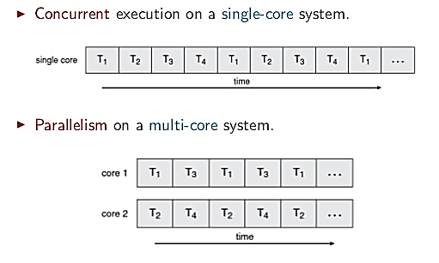
Multicore Programming
Multicore programming คือการเขียนโปรแกรมให้สามารถใช้ความสามารถของคอมพิวเตอร์ที่มีโครงสร้างหน่วยประมวลผล แบบหลายโปรเซสเซอร์ (multi-core system)

Slide 9
Designing Issues (1)
เมื่อโครงสร้างทางด้านฮาร์ดแวร์ของคอมพิวเตอร์พัฒนาไปสู่ระบบประมวลผลแบบหลายหน่วย (multi processors) ทำให้การออกแบบและการเขียนโปรแกรมต้องคำนึงถึงการประมวลผลแบบขนาน (parallel execution) เพื่อให้คอมพิวเตอร์ทำงานเต็มประสิทธิภาพ อย่างไรก็ตามการพัฒนาโปรแกรมในลักษณะนี้จำเป็นต้องพิจารณาสิ่งต่อไปนี้
Dividing activities: การแบ่งงานออกเป็นส่วนๆ เพื่อให้งานต่างๆประมวลผลคู่ขนานกันได้โดยไม่เกิดข้อผิดพลาด
Balance: ความสมดุลย์ในการจัดสรรภาระให้แต่ละหน่วยประมวลผลอย่างเท่าเทียม ทั้งด้านการใช้ทรัพยากรและด้านการประมวลผล

Slide 10
Multithreading Models
Thread สามารถแบ่งออกเป็น 2 กลุ่มคือ user thread และ kernel thread
User threads: threads ถูกจัดการในระดับของ user โดย thread library ซึ่งอยู่เหนือระดับของ kernel
Kernel threads ทำงานและถูกจัดการโดยตรงจาก kernel
อย่างไรก็ตามความสัมพันธ์กันระหว่าง threads ทั้งสองกลุ่มจำเป็นต้องมี และสามารถอธิบายได้ใน 3 รูปแบบ คือ 1) many-to-one model 2) one-to-one model และ 3) many-to-many model

Slide 11
Many-to-One Model
ความสัมพันธ์ระหว่าง user thread และ kernel thread เป็นแบบ many-to-one
Threads ในชั้นของ user มีหลายชุด ซึ่งทำงานประสานกับ kernel ซึ่งมี thread เดียว
ลักษณะเช่นนี้การจัดการ threads อยู่ในส่วนพื้นที่ของ user การทำงานจึงมีประสิทธิภาพ
อย่างไรก็ตามการใช้งาน processor สามารถกระทำได้เพียง core เดียว

Slide 12
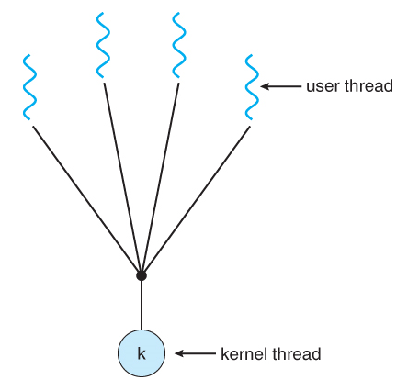
Diagram of Many-to-One Model

Slide 13
One-to-One Model
One-to-one model เป็นลักษณะที่ user thread เชื่อมการทำงานไปยัง kernel thread แบบ หนึ่งต่อหนึ่ง
การทำงานของ threads ในลักษณะนี้ทำให้สามารถใช้งานหน่วยประมวลผลได้หลายหน่วย (multiprocessors) ได้พร้อมกัน เนื่องจาก มีหลาย kernel threads
อย่างไรก็ตามการสร้าง kernels threads หลายตัวนั้นเป็นการสิ้นเปลื่องทรัพยากร และทำให้ประสิทธิภาพการทำงานของการประมวลผลลดลง
ดังนั้นจำนวน kernel threads จะต้องมีความเหมาะสมซึ่งขึ้นอยุ่กับระบบนั้นๆ
Windows และ Linux ใช้โมเดลนี้

Slide 14
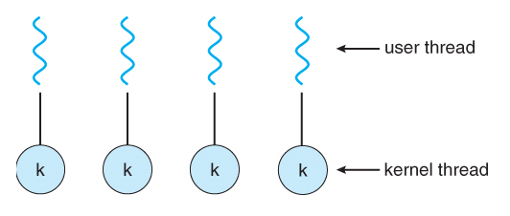
Diagram of One-to-One Model

Slide 15
Many-to-Many Model
Many-to-many model เป็นการประสานการทำงานระหว่าง user threads จำนวนหลายชุด เข้ากับ kernel threads ในจำนวนที่น้อยกว่าหรือเท่ากัน
อย่างไรมีความยุ่งยากในการจัดการ

Slide 16
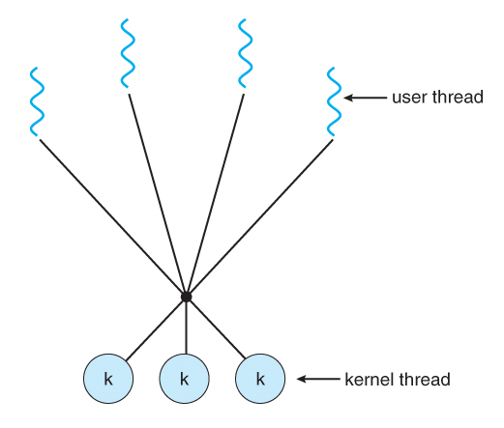
Diagram of Many-to-Many Model

Slide 17
Thread Libraries
Thread libraries เป็นสิ่งสนับสนุนให้แก่นักพัฒนาโปรแกรมในการเรียกใช้ และจัดการ threads ผ่าน API (Application Programming Interface)
Libraries มี 2 ประเภทคือ
ประเภทสำหรับ user thread โดย code และ data อยู่ในส่วนของ user เท่านั้น ฟังค์ชั่นต่างๆที่ใช้งานอยู่ในระดับ user ซึ่งไม่มีการเรียกใช้งาน system call ในชั้นของ kernel
ประเภทสำหรับ kernel thread เป็น library ให้บริการโดย kernel ดังนั้น code และ data จึงอยู่ในพื้นที่ของ kernel
ปัจจุบันมี thread libraries หลักอยู่ 3 กลุ่มคือ POSIX Pthreads, Win32 และ Java

Slide 18
Pthreads
Pthreads สามารถเรียกใช้ผ่าน API ที่อ้างอิงมาตรฐาน POSIX (IEEE 1003.1c)
Pthreads เป็น thread library ให้บริการใน Linux OS, Solaris, Mac OS X
รองรับการใช้งานทั้งในระดับ user thread และ kernel thread
Pthreads พัฒนาด้วยภาษา C เมื่อต้องการใช้ต้อง include <pthread.h>
Pthreads มีฟังก์ชั่นที่สำคัญเช่น pthread_create(), pthread_join() และ pthread_exit()
https://www.youtube.com/watch?v=ynCc-v0K-do

Slide 19
Win32 Threads
Win32 threads ใช้งานในระดับของ kernel
Library มีให้บริการใน Windows OS ผ่าน API ซึ่งมีลักษณะคล้ายกับ Pthreads
การใช้งานจำเป็นต้องเรียกใช้ library ชื่อ include <windows.h>
ฟังก์ชั่นที่สำคัญเมื่อใช้งาน API เช่น CreateThread() และ WaitForSingleObject()
https://www.youtube.com/watch?v=8C4wLzp5lK4

Slide 20
Java Threads
Java Threads สามารถเรียกใช้งานผ่าน java programing บน system ใดๆที่สามารถทำงานกับ JVM
สามารถสร้าง thread ด้วยฟังค์ชั่น run(), start() และ runnable interface
https://www.youtube.com/watch?v=b5sj13Z7aho

